Slide 1
Arbore parțial de cost minim
Algoritmi Pentru determinarea unui apcm
Elev: Capragiu David-Andrei, XII A, 2020
Prof. coordonator: Cristea Marin

Slide 2
Introducere
Fie G=(X,U) un graf neorientat conex și ponderat (fiecare muchie are un cost).
Prin eliminarea muchiilor se va obține un graf parțial. Dacă acesta este și arbore se va numi arbore parțial. Costul unui arbore este egal cu suma costurilor muchiilor sale. Arborele parțial de cost minim este un arbore pentru care suma costurilor muchiilor este minimă.
Pentru a găsi un arbore se pune problema să găsim o submulțime A inclusă în U, astfel încât toate vârfurile din X să rămână conectate atunci când sunt folosite muchii din A. Numim arbore parțial de cost minim acel arbore ce are mulțimea vârfurilor X și a muchiilor A, iar suma lungimilor muchiilor din A este minimă. Căutăm așadar, o submulțime A de cost total minim care să lege printr-un drum oricare două noduri din X.

Slide 3
Graful parțial (X,A) este un arbore și este numit arbore parțial de cost minim al grafului G. Un graf poate avea mai mulți arbori parțiali de cost minim și acest lucru se poate verifica pe un exemplu. Vom prezenta doi algoritmi ce folosesc metoda greedy care determină arborele parțial de cost minim al unui graf. În terminologia metodei greedy, vom spune că o muțime de muchii este o soluție, dacă constituie un arbore parțial al grafului G , și este fezibilă, dacă nu conține cicluri. O mulțime fezibilă de muchii este promițătoare, dacă poate fi completată pentru a forma soluția optimă. O muchie atinge o mulțime dată de vârfuri, dacă exact un capăt al muchiei este în mulțime. Următoarea proprietate va fi folosită pentru a demonstra corectitudinea celor doi algoritmi. Mulțimea inițială a candidaților este U. Cei doi algoritmi greedy aleg muchiile una câte una într-o anumită ordine, această ordine fiind specifică fiecărui algoritm.

Slide 4
Algoritmul lui Kruscal
Algoritmul funcționează în felul următor:
- creează o pădure F (o mulțime de arbori), unde fiecare vârf din graf este un arbore separat
- creează o mulțime S care conține toate muchiile din graf atât timp cât S este nevidă
- elimină o muchie de cost minim din S
- dacă acea muchie conectează doi arbori distincți, atunci adaugă muchia în pădure, combinând cei doi arbori într-unul singur
- altfel, ignoră muchia
La sfârșitul algoritmului, pădurea are doar o componentă care reprezintă un arbore parțial de cost minim al grafului.

Slide 5
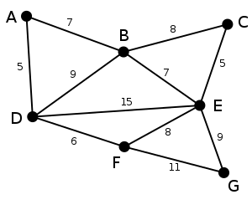
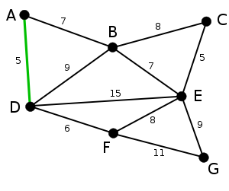
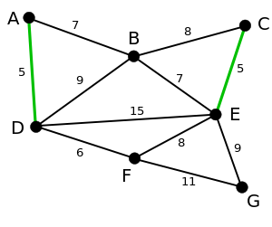
Acesta este graful original. Numerele de pe muchii reprezintă costul acestora. Nici o muchie nu este evidențiată.
AD și CE sunt cele mai scurte muchii, de cost 5, iar AD a fost arbitrar aleasă, deci este evidențiată.
CE este muchia de cost minim care nu formează un ciclu, deci este evidențiată

Slide 6
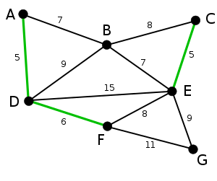
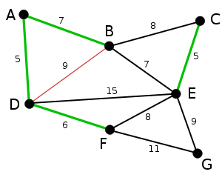
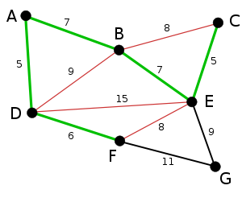
Următoarea muchie, DF, de cost 6, este evidențiată în același fel.
Următoarele muchii de cost minim sunt AB și BE, de cost 7. AB este aleasă arbitrar și este evidențiată. Muchia BD este marcată cu roșu, deoarece ar forma ciclul ABDA dacă ar fi aleasă.
Procesul continuă cu evidențierea următoarei muchii, BE, de cost 7. Mai multe muchii sunt marcate cu roșu la acest pas: BC, deoarece ar forma ciclul BCEB, DE, deoarece ar forma ciclul DEBAD și FE deoarece ar forma ciclul FEBADF.

Slide 7
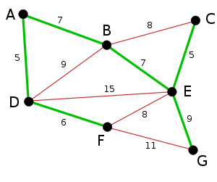
În sfârșit, procesul se încheie cu muchia EG de cost 9, iar arborele parțial de cost minim este găsit

Slide 8
pseudocod
Funcția Kruskal(G)
pentru fiecare vârf v în G execută
Definește un grup elementar C(v)<-{v}
Creează o coadă cu priorități Q care conține muchiile din G, având costul
drept cheie
Definește un arbore T<- mulțimea vidă
cât timp T are mai puțin de n-1 muchii execută
(u,v) <- Q.eliminăMin()
Fie C(v) grupul care îl conține pe v și C(u) grupul care îl conține pe U
dacă C(v) != C(u) atunci
adaugă muchia (v,u) la T.
Unește c(v) și c(u) într-un grup, adică reuninea lor
returnează arborele T
Notes:
Algoritmul C++ se va găsi în arhiva atașată ( fișierul kruskal.cpp )

Slide 9
Algoritmul lui Prim
Algoritmul funcționează în felul următor:
se stabilește un nod de plecare; acesta va fi rădăcina arborelui, care se va crea pas cu pas, prin adăugarea de noi noduri;
în mod repetat:
se alege un nod neadăugat încă în arborele curent pentru care muchia dintre el și un nod din arbore are cost minim;
se adăugă nodul în arbore;
când nu se mai poate face alegerea unui asemenea nod, fie au fost adăugate toate nodurile, fie graful nu este conex și au fost adăugate în arbore toate nodurile din componenta conexă a nodul inițial;
dacă graful nu este conex, continuăm cu următoarea componentă conexă.
Observație: arborele parțial de cost minim al unui graf neorientat nu este unic, însă toate APM-urile vor avea același cost.

Slide 10
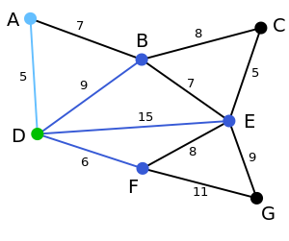
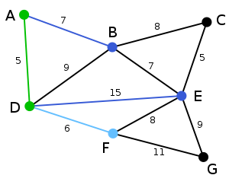
Acesta este graful ponderat original. Nu este un arbore pentru că din definiția arborelui se cere să nu existe cicluri. Numerele de pe muchii reprezintă costul. Nici un arc nu e evidențiat, iar nodul D a fost ales arbitrar ca punct de plecare.
Al doilea nod ales este unul din vecinii lui D: A se află la distanța 5, B la 9, E la 15 și F la 6. Dintre acestea, 5 este cel mai mic cost, deci se evidențiază nodul A și muchia DA.
Următorul nod ales este unul din vecinii lui D sau A. B se află la distanța 9 de D și la 7 de A, E la 15 și F la 6. 6 este cel mai mic, deci se evidențiază nodul F și muchia DF.

Slide 11
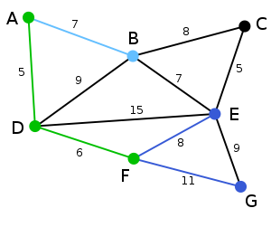
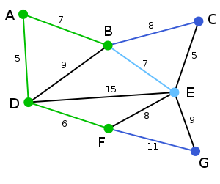
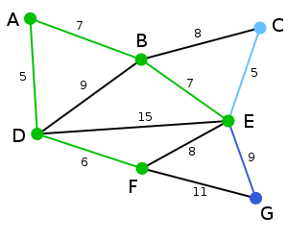
Nodul B, care e la distanța 7 de A, este evidențiat. Aici, muchia DB este evidențiată cu roșu, deoarece ambele noduri B și D au fost deja evidențiate, deci nu poate fi folosită.
În acest caz, putem alege între C, E și G. C este la 8 față de B, E este la 7 de B și G la 11 față de F. E se află cel mai aproape, deci se evidențiază nodul E și muchia EB. Alte două muchii au fost marcate cu roșu, deoarece nodurile lor au fost deja vizitate.
Aici sunt disponibile doar nodurile C și G. C se află la distanța 5 de E, iar G la 9 de E. C este ales, deci este evidențiat împreună cu muchia EC. Muchia BC este marcată cu roșu.

Slide 12
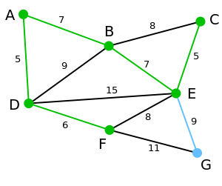
Nodul G este singurul rămas. Se află la distanța 11 față de F și la 9 față de E. E este mai aproape, deci se evidențiază muchia EG. Au fost incluse toate vârfurile, deci arborele parțial de cost minim este evidențiat cu verde. În acest caz, are costul 39.

Slide 13
PSeudocod
Date de intrare: graful ponderat G=(X,A) Date de ieşire: arborele de acoperire minim T al grafului G, T:MultimeArce
Functia PRIM(G:graf, T:MultimeArce); iniţializează mulţimea arcelor arborelui T ca fiind mulţimea vidă iniţializează mulţimea nodurilor arborelui, U, prin adăugarea unui nod arbitrar de pornire cât timp nu s-au adăugat mulţimii U toate nodurile mulţimii X găseşte arcul (u,v) cu costul cel mai redus care conectează pe U cu X\U şi care are capetele u în U şi pe v în X\U adaugă arcul (u,v) la arborele de acoperire T adaugă nodul v la mulţimea U a nodurilor arborelui T
Notes:
Algoritmul C++ se va găsi în arhiva atașată ( fișierul prim.cpp )

